Slide 1

2014.GADA PĀRSKATS
Biedrība «Talsu rajona partnerība»
26.03.2015.

Slide 2
Slide Title
Make Effective Presentations
Using Awesome Backgrounds
Engage your Audience
Capture Audience Attention

Slide 3

BILANCE aktīvs
A K T Ī V S | Rindas kods | Pārskata perioda beigās | Gada sākumā
Pārējie pamatlīdzekļi | 090 | 39 | 402
Debitori | 300 | 480 | 119
Nauda | 430 | 9626 | 8331
BILANCE |  | 10145 | 8852

Slide 4
BILANCE pasīvs
A K T Ī V S | Rindas kods | Pārskata perioda beigās | Gada sākumā
Pamatfonds | 490 | 9056 | 8577
Nodokļi un VSAOI | 850 | 589 | 8
Pārējie kreditori | 860 | 500 | 267
BILANCE |  | 10145 | 8852

Slide 5
IEŅĒMUMI
Ieņēmumu pozīcija | 2014 | 2013
Biedru nauda | 1090.23 | 1054.35
Ieņēmumi no projektiem | 37603.15 | 23806.07
Līdzekļu atjaunošana valsts kases kontos | 736.03 | 1126.91
Atbalsts jauniešu brīvprātīgajam darbam | 219.54 | 288.84
Semināru organizēšana | 0 | 156.52
Citi ieņēmumi | 102.00 | 85.37
Ieņēmumi kopā | 39750.95 | 26518.06

Slide 6
IZDEVUMI
Izdevumu pozīcija | 2014 | 2013
Darba alga | 25369.72 | 30371.2
Darba devēja VSAOI | 6201.97 | 7794.49
Samaksa projektu vērtētājiem | 1191.45 | 2808.75
Telpu noma | 1707.48 | 1707.45
Biroja preces (kanceleja) | 647.8 | 927.71
Biroja un administrācijas izdevumi | 297.4 | 78.26
Sakaru izdevumi | 159.9 | 324.42

Slide 7
IZDEVUMI
Izdevumu pozīcija | 2014 | 2013
Transporta izdevumi | 1177.43 | 2265.21
Biroja tehnikas noma un apkope | 0 | 742.74
Publicitātes izdevumi | 1029.95 | 3101.86
Semināru organizēšanas izdevumi | 0 | 184.97
Dalība semināros un konferencēs | 75 | 71.14
Ārzemju komandējumu izdevumi | 0 | 3658.2
Elektronisko parakstu ieviešana | 0 | 113.82
Līdzekļu atjaunošana kontā | 698.39 | 1126.91

Slide 8
IZDEVUMI
Izdevumu pozīcija | 2014 | 2013
Nokavējuma nauda | 10.89 | 8.54
Brīvprātīgā stipendija | 219.58 | 288.84
Naudas apgrozījuma blakus izdevumi | 9.76 | 7.11
Biedru naudas maksa | 95 | 128.06
Pamatlīdzekļu nolietojums | 363.64 | 432.55
Pamatlīdzekļu norakstīšana | 0 | 708.59
Uzņēmējdarbības riska valsts nodeva | 17.28 | 19.21
Izdevumi kopā | 39272.64 | 56869

Slide 9
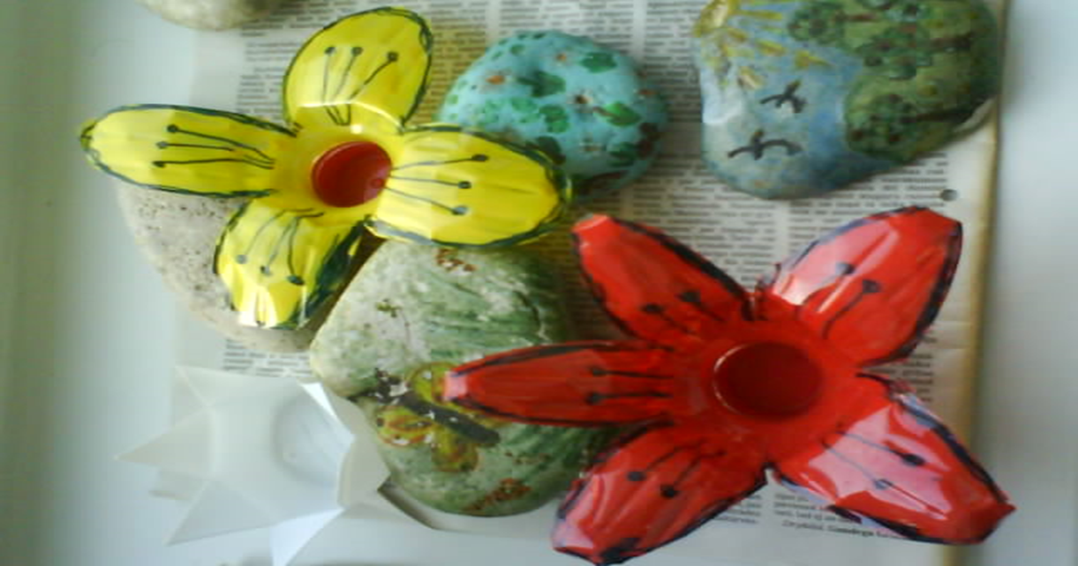
PALDIES PAR UZMANĪBU!

